Slide 1
Projekt - WebApp zur Nachbarschaftshilfe
Chemnitz hackt! 2017
29.10.2017
Notes:
Diese Vorlage eignet sich als Ausgangspunkt für Aktualisierungen zu Projektmeilensteinen.
Abschnitte
Abschnitte können Sie bei der Gliederung Ihrer Folien unterstützen oder die Zusammenarbeit zwischen mehreren Autoren erleichtern. Klicken Sie auf der Registerkarte Erste Folie unter Folien auf Abschnitt, und klicken Sie dann auf Abschnitt hinzufügen.
Notizen
Verwenden Sie den Notizenbereich für Vortragsnotizen oder optionale Detailinformationen für Ihr Publikum. Sie können diese Notizen während der Präsentation in der Referentenansicht anzeigen.
Achten Sie auf den Schriftgrad (für Barrierefreiheit, Sichtbarkeit, Videoerstellung und Onlineproduktion wichtig)
Abgestimmte Farben
Achten Sie besonders auf Diagramme, Illustrationen und Textfelder.
Bedenken Sie, dass Teilnehmer schwarzweiß oder in Graustufen drucken. Erstellen Sie einen Probedruck, um sicherzustellen, dass Ihre Farben funktionieren, wenn Ihre Teilnehmer in schwarzweiß und Graustufen drucken.
Grafiken, Tabellen und Diagramme
Gestalten Sie einfach: Verwenden Sie möglichst einheitliche Formate und Farben, die nicht vom Inhalt ablenken.
Beschriften Sie alle Diagramme und Tabellen.

Slide 2
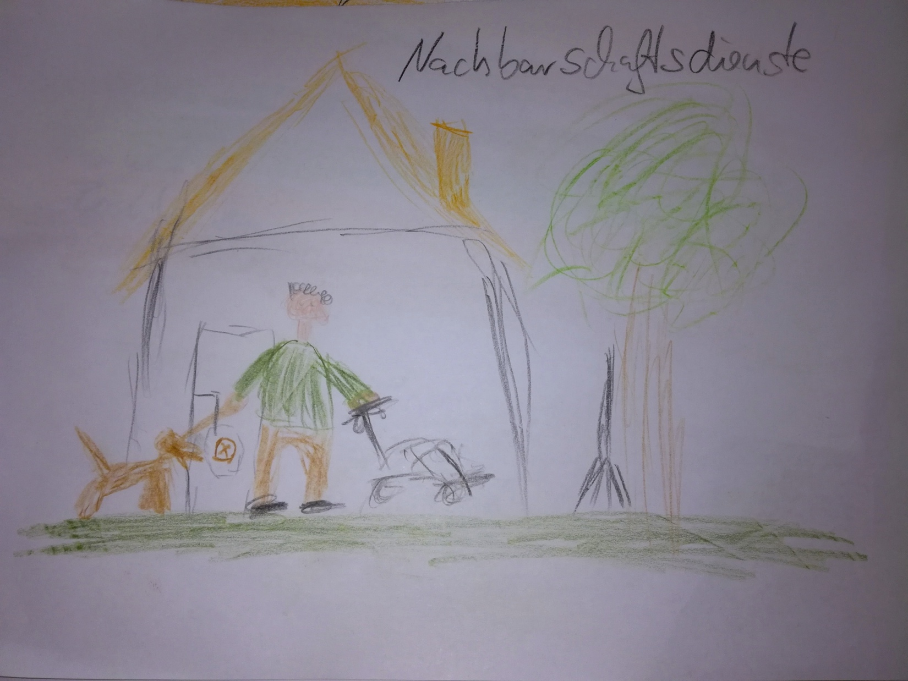
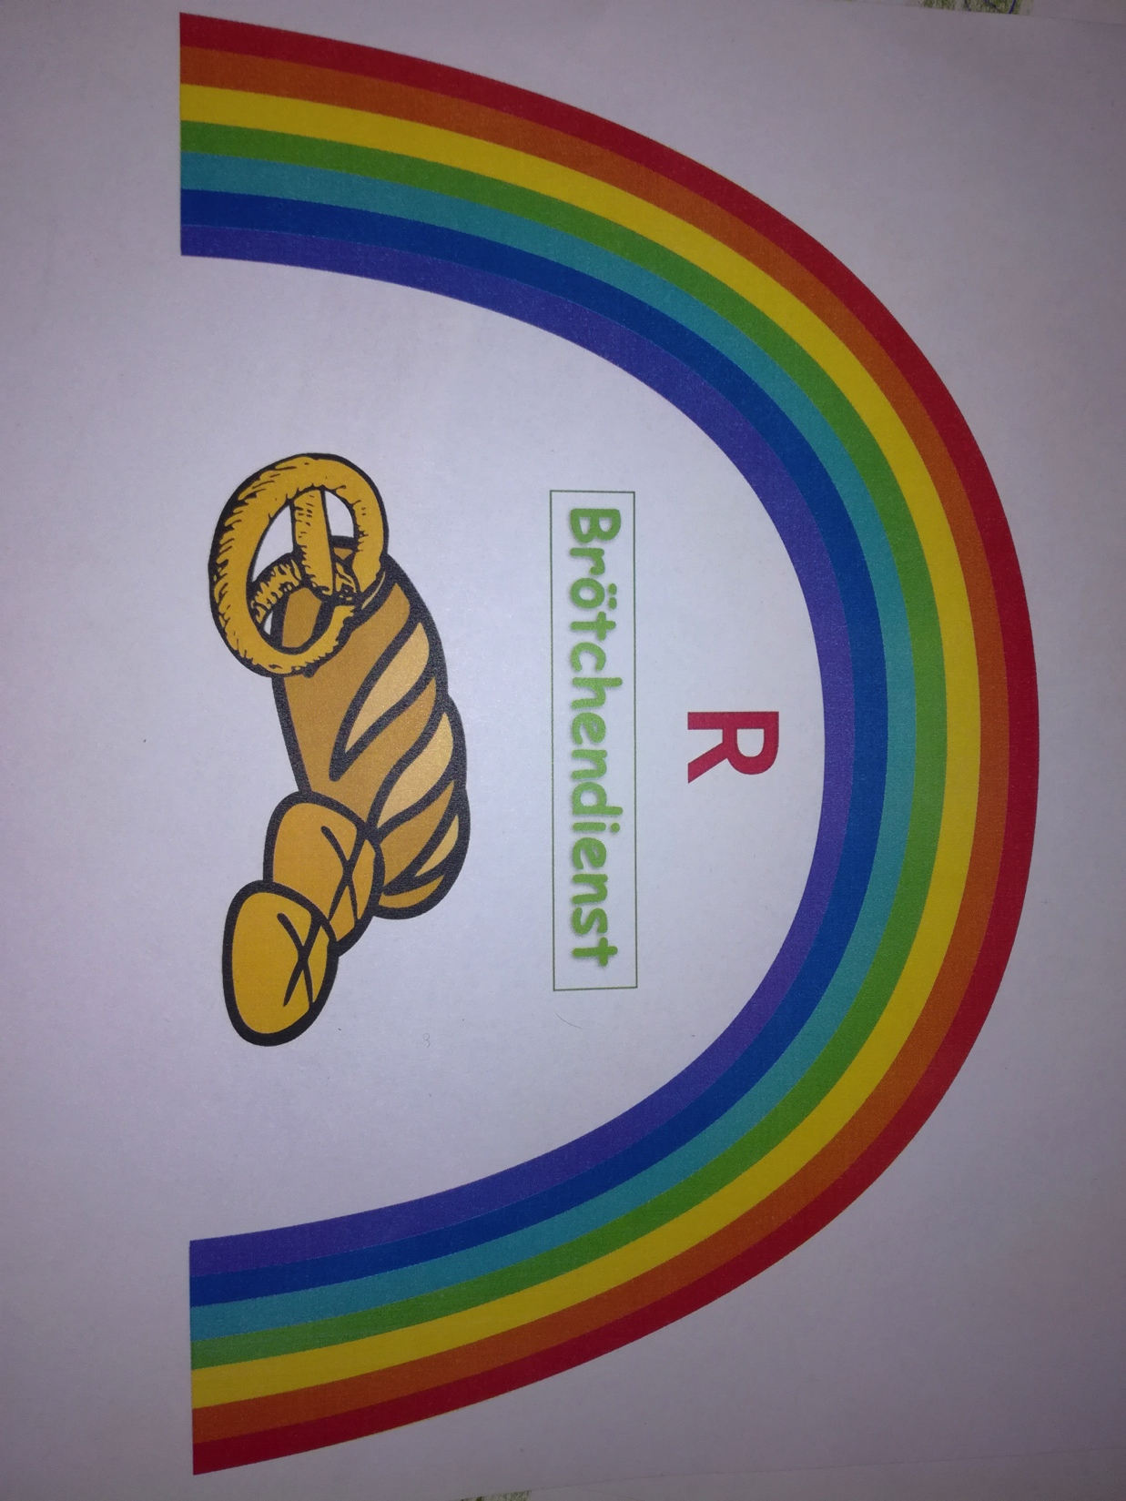
Projektteam
Raphael (Creative Director ;)) – Design & Layout
Eric - Entwickler Frontend
Marco und Eric – Entwickler Backend
Felix – Content & Design
Notes:
Worin besteht das Projekt ?
Definieren des Ziels dieses Projekts
Wurden ähnliche Projekte bereits bearbeitet, oder ist dies ein neues Gebiet?
Definieren des Umfangs des Projekts
Ist dies ein unabhängiges Projekt, oder hängt es mit anderen Projekten zusammen?
* Beachten Sie, dass diese Folie für wöchentliche Statusberichte nicht erforderlich ist.

Slide 3
Projektübersicht
Worin besteht das Projekt?
Entstehung eines Open-Portal entstehen, worin Nachbarn kleine Dienstleistungen anbieten und bestellen
Anwendung findet das Projekt für einen Brötchendienst von Raphael
(Er dreht 2 Runden zu seinen Kunden, eine um Informationen und Bestellungen entgegen zu nehmen und eine um die Lieferung zu erbringen)
Definieren Sie die Ziele dieses Projekts
Web-App um den Dienst zu bestellen, inkl. einer Auflistung über die Bestellungen
Prinzip des Hackathons kennenlernen und genießen (auch für Raphael)
Notes:
Worin besteht das Projekt ?
Definieren des Ziels dieses Projekts
Wurden ähnliche Projekte bereits bearbeitet, oder ist dies ein neues Gebiet?
Definieren des Umfangs des Projekts
Ist dies ein unabhängiges Projekt, oder hängt es mit anderen Projekten zusammen?
* Beachten Sie, dass diese Folie für wöchentliche Statusberichte nicht erforderlich ist.

Slide 4
Aktueller Status – eingesetzte Techniken
php, MongoDB im Backend
Betrieb des Backends in Dockercontainer
React und Bootstrap im Frontend
Notes:
* Sollten einige dieser diese Probleme zu einer Terminverzögerung geführt haben oder weiter besprochen werden müssen, geben Sie Einzelheiten auf der nächsten Folie an.

Slide 5
Aktueller Status - Frontend
Welche Herausforderungen gab es und wie wurden diese gelöst?
Wissenaufbau UI-Entwicklung, da kein Vollblutfrontentwickler
Entwicklung eines Prototyp
In der Kürze der Zeit, die ständige Kommunikation zwischen Frontend und Backend, da immer wieder Änderungen
Offene Punkte
Layouting verbessern
Prototyp hosten
Notes:
* Sollten einige dieser diese Probleme zu einer Terminverzögerung geführt haben oder weiter besprochen werden müssen, geben Sie Einzelheiten auf der nächsten Folie an.

Slide 6
Aktueller Status - Backend
Welche Herausforderungen gab es und wie wurden diese gelöst?
mit wenig Ressourcen viele Prozessschritte umgesetzt (normalerweise Arbeitsteams mit 4-6 Wochen Entwicklungszeit)
Brötchenservice wurde erweitert um mehrere Leute, die sowohl Nachbarschaftsdienstleistungen annehmen und anbieten, abwickeln zu können
Offene Punkte
Mail-Versand über neue Bestellung noch umzusetzen
Notes:
* Sollten einige dieser diese Probleme zu einer Terminverzögerung geführt haben oder weiter besprochen werden müssen, geben Sie Einzelheiten auf der nächsten Folie an.

Slide 7
Ergebnisse
Ziemlich schwierig ein Projekt für 2 Tage zu planen und die Skills aller Beteiligten zu kombinieren
Gute Übung für die eigene Projektentwicklung und man kommt durch die inspirierende Atmosphäre gut voran (alle ziehen an einem Strang)
Man bekommt von überall Hilfe
Es hat Spaß gemacht!!!
Vielen Dank an die Organisatoren und die zahlreichen Helfer, die die zwei Tage so schön gestaltet haben.
Notes:
Duplizieren Sie diese Folie bei Bedarf, wenn es mehr als ein Thema gibt.
Diese und verwandte Folien können bei Bedarf in den Anhang verschoben oder ausgeblendet werden.

